Slide 1
konstruktivizam, II deo_nastavak
“ka konstruktivističko proizvodnoj paradigmi”/produktivizam

Slide 2
produktivistička kritika (Babičev, Ladovski, Arvatov)
U intelektualno-teorijskim raspravama artikuliše se sintagma ‘novi mehanički esteticizam’ kojom se referiše na model neutilitarnih konstrukcija posttatljinovskog tipa, na apstraktne formalne eksperimente označene terminom ‘laboratorijski rad’ i ona izražava jedan od suštinskih aspekata produktivističke kritike čistog konstruktivizma
Prema zastupnicima produktivističkog mišljenja kao rezultat ‘eksperimantalno-laboratorijskog’ rada konstuktivista pojavio se ESTETICIZAM, doduše ne onaj stari već jedan drugi, estetizam u novoj formi, i njega bi trebalo da zameni pravi FUNKCIONALIZAM koji nije onaj unutrašnji, imanentni, onaj koji se odnosi isključivo na organizaciju formalne strukture dela, već je spoljašnji koji podrazumeva ostvarenje utilitarnih ciljeva i društvenih zadataka

Slide 3
umetnik-proizvođač stvari
Adaptacija industrijsko-proizvodnih principa , koja je predstavljala svojevrsni dijalektički spoj elemenata umetničkog i industrijskog nije za umetnike, kao svoje definitivno ishodište, nužno implicirala ideju odlaska u fabriku i pretvaranje umetnika u inženjera – takav finalni rasplet predložili su teoretičari smatrajući ga jedinim načinom opstanka umetnika na pozornici nove društvene i životne realnosti
Prihvatajući da iskustva i metod proizvodnog rada mogu biti umetniku od velike koristi, Rodčenko, ipak, nije stavljao znak jednakosti: “Umetnik, kako ga mi zamišljamo, razlikuje se od običnog inženjera koji pravi dati predmet. Inženjer će možda ... Izvesti čitavu seriju eksperimenata, ali što se tiče posmatranja i sposobnosti viđenja mi se od njega razlikujemo. Razlika je upravo u činjenici što MI ZNAMO KAKO DA VIDIMO”

Slide 4
stepanova ‘o konstruktivizmu’
Konstruktivizam kao ideologija a ne umetnički pokret
Konstruktivizam kao prelaz sa ‘umetničke delatnosti’ na intelektualnu proizvodnju
Negacija umetnosti i prekid umetničke kulture u konstruktivizmu
Društvena teorija konstruktivizma

Slide 5
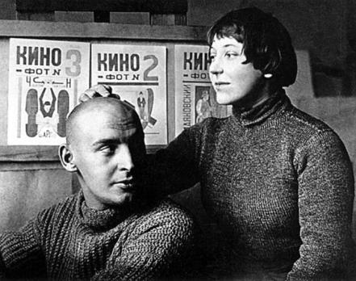
Varvara Stepanova (1894–1958)
I Aleksandar Rodčenko
Videti: https://www.tate.org.uk/whats-on/tate-modern/exhibition/rodchenko-popova
Prelaz sa neutilitarnosti na praktičnu funkcionalnost, sa protivljenja materijalizmu savremenosti na njegovo prihvatanje, sa imaginacije i kontemplacije na svesnu organizaciju i aktivno delovanje, na neposrednu participaciju u proizvodnji, predstavljali su odgovor umetnika na situaciju sveobuhvatne i radikalne promene društvenopolitičkih, ekonomskih i egzistencijalnih okolnosti.
Notes:
5

Slide 6
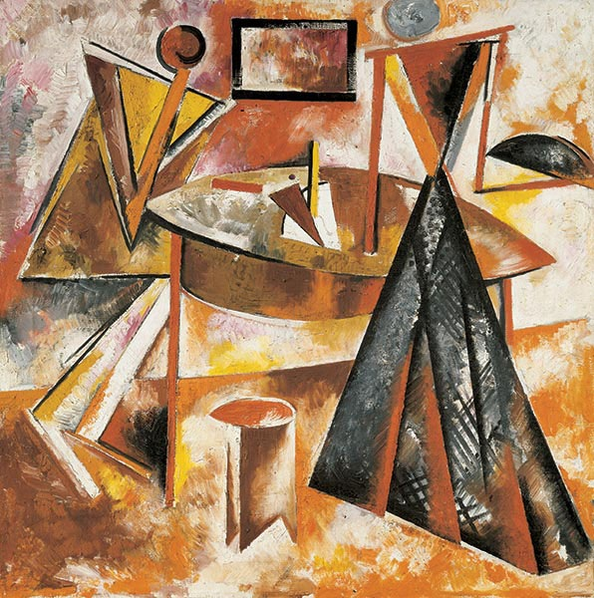
Varvara Stepanova Crvena soba, 1920
Ivanovo Regional Art Museum

Slide 7
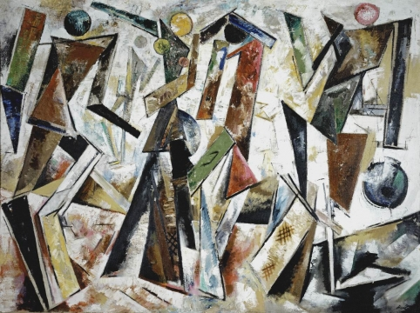
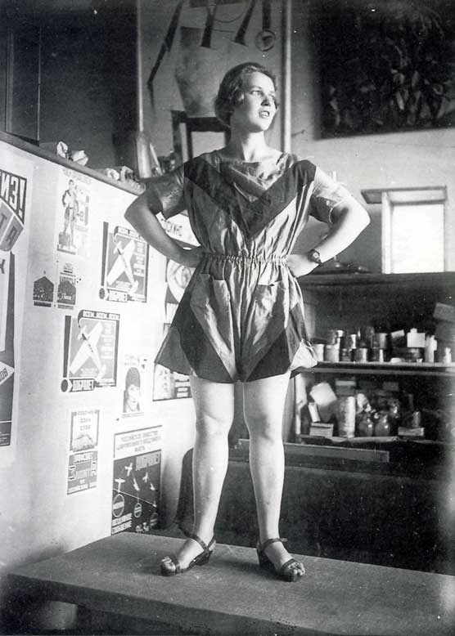
Aleksandar Rodčenko, fotografija Evgenije Žemčužnajeve u sportskoj odeći koju je kreirala Stepanova, 1924
Stepanova, Plešuće figure na beloj pozadini
1920, ulje na platnu, 105,5 х 193,5, Tretjakovska galerija, Moskva
(Stepanova ‘mehanizuje’ ljudske forme – ilustracija efikasnosti i snage idealnog čoveka/žene u novoj proleterskoj državi)

Slide 8
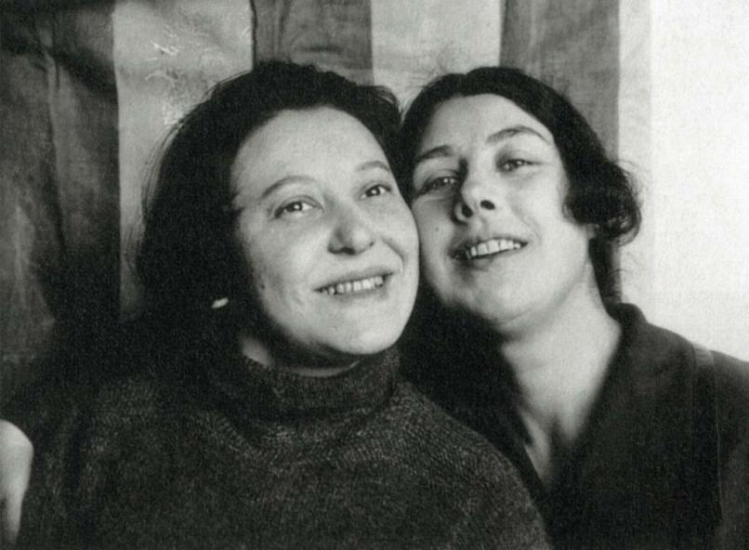
1923-4, Popova i Stepanova su radile u Prvoj državnoj fabrici štampanog pamuka u Moskvi
(prema Osipu Briku, direktor, drug Arhangelski, ih je u eri NEP-a (nove ekonomske politike) pozvao u nadi da će oživeti proizvodnju i naći novo tržište za svoje proizvode)
Notes:
8

Slide 9
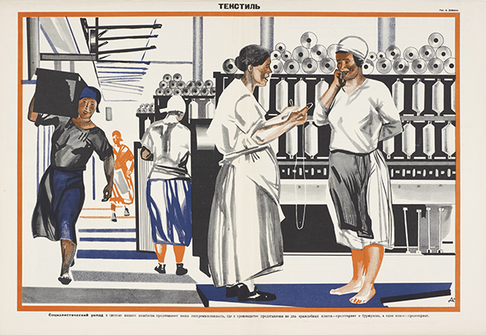
Radnice u tekstilnoj industriji, 1926
Notes:
9

Slide 10
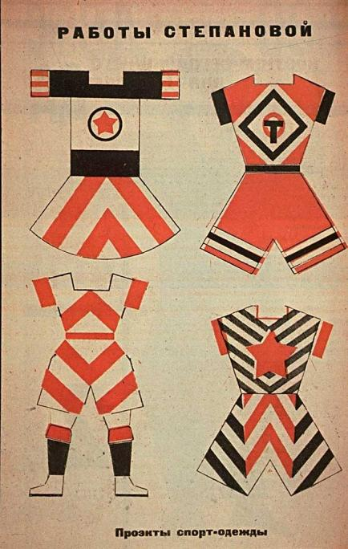
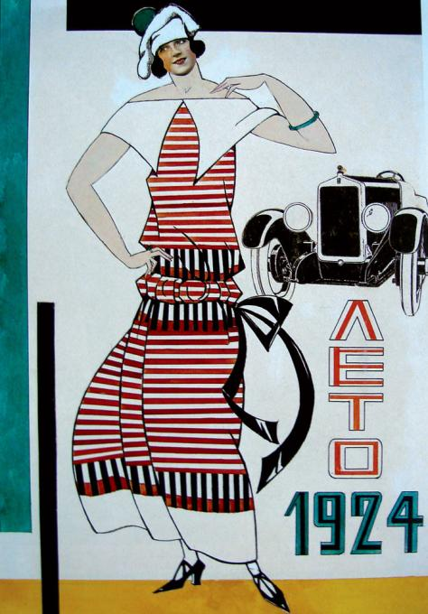
Stepanova, sportska odeća, Lef, 1923
Ljubov Popova, 1924
Notes:
10

Slide 11
Primeri vizuelne poezije Varvare Stepanove pod uticajem Kručonihove zaumne poezije; tokom 1918-1919 radila je bespedmetne zvučne pesme na zaumnom jeziku; namera joj je bila da ustanovi organsku vezu između oblika, boje i zvuka njenog jezika
Notes:
11

Slide 13
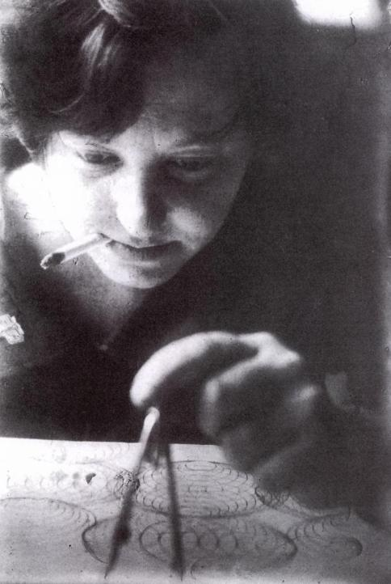
Aleksandar Rodčenko
Varvara Stepanova , 1924, fotografija
Fotografija sa šestarom (umetnica-produktivistkinja) i cigaretom – novi maskulinizovani (možda androgini) identitet nove emancipovane osobe koja živi u (proklamovanom) rodno neutralnom društvu, koja u potpunosti uživa novostečenu ekonomsku (posao), političku (pravo glasa) i polnu ravnopravnost
Videti:
https://www.tate.org.uk/tate-etc/issue-15-spring-2009/short-life-equal-women
Notes:
13

Slide 14
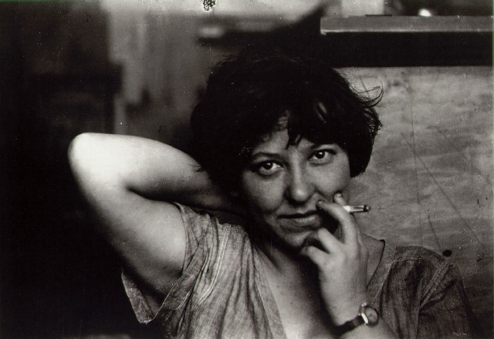
1924, Stepanova sa cigaretom

Slide 15
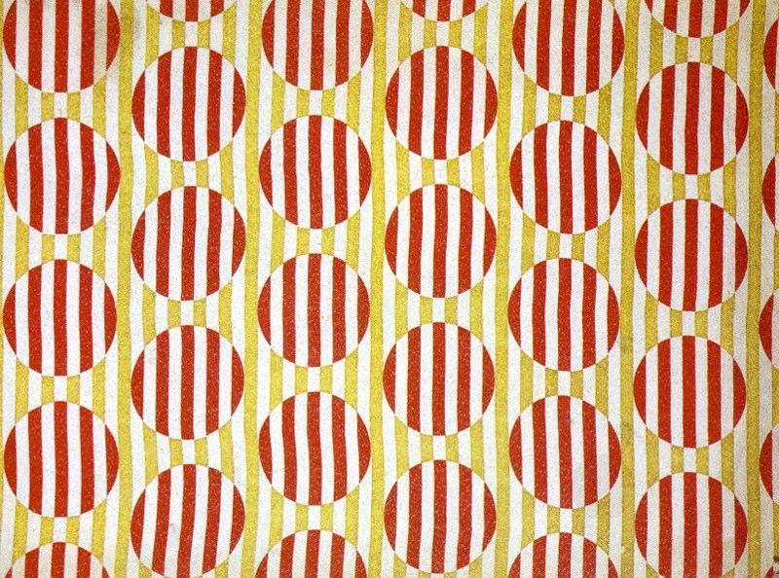
Varvara Stepanove, uzorak tkanine, 1923-24
Notes:
15

Slide 16
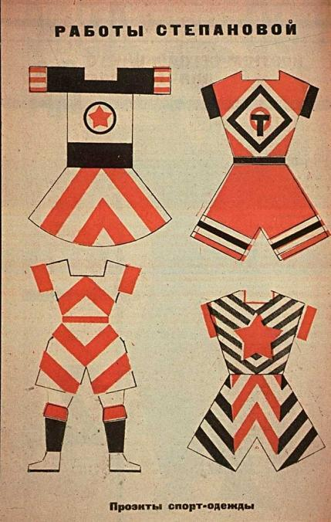
Stepanova, sportska odeća, Lef, 1923
Stepanova je smatrala da socijalizam treba da uništi modu
Kratak članak “Današnje odevanje je proizvodnja odevanja” iz 1923: konstruktivistička linija protiv mode;
Savremena odeća može da se razume samo kada je u akciji “Moda, koja psihološki reflektuje naš svakodnevni život, običaje i ukus, ustupa mesto odevanju organizovanom za rad u različitim poljima”
Notes:
16

Slide 17
Stepanova kreira odeću za rad: specijalne uniforme za sportiste, pilote, članove umetničkih arktičkih ekspedicija
Odeća koju Stepanova kreira je lišena rodnih karakteristika, androgina, odeća koja minimizuje razlike između ženskog i muškog tela, ističe rodnu neutralnost i jednakost u novom društvu

Slide 18
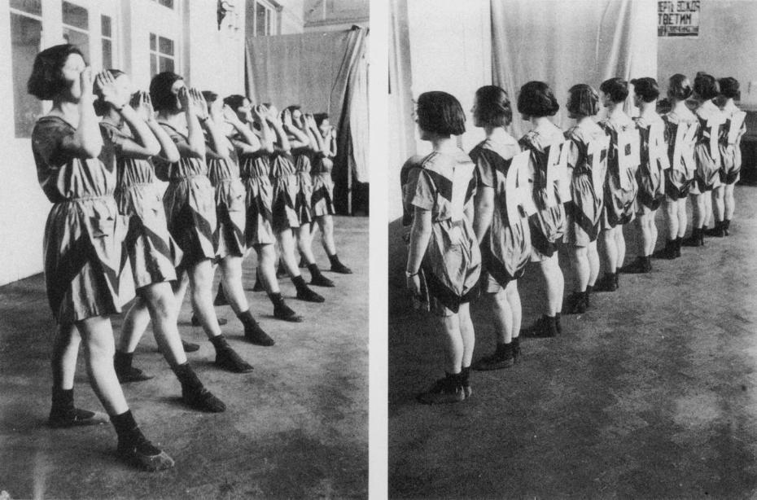
Students in Stepanova sport costumes, in performance of an Evening of the Book, 1924

Slide 19
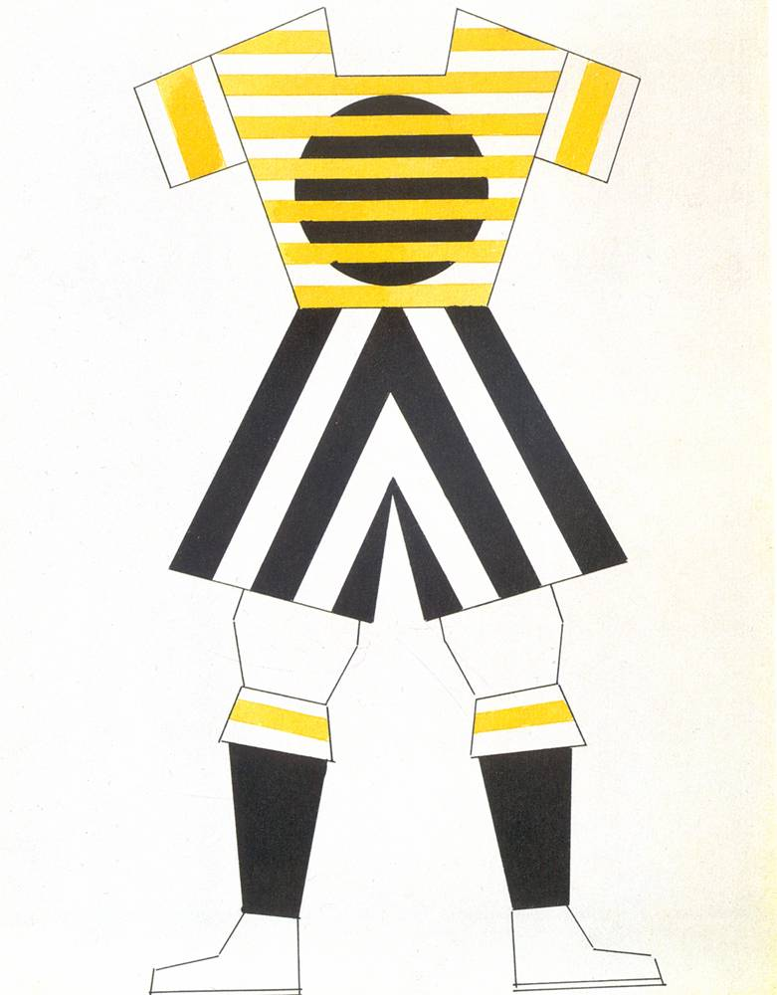
Varvara Stepanova.
Crtež muške sportske odeće
(1923). Gvaš i tuš na papiru

Slide 21
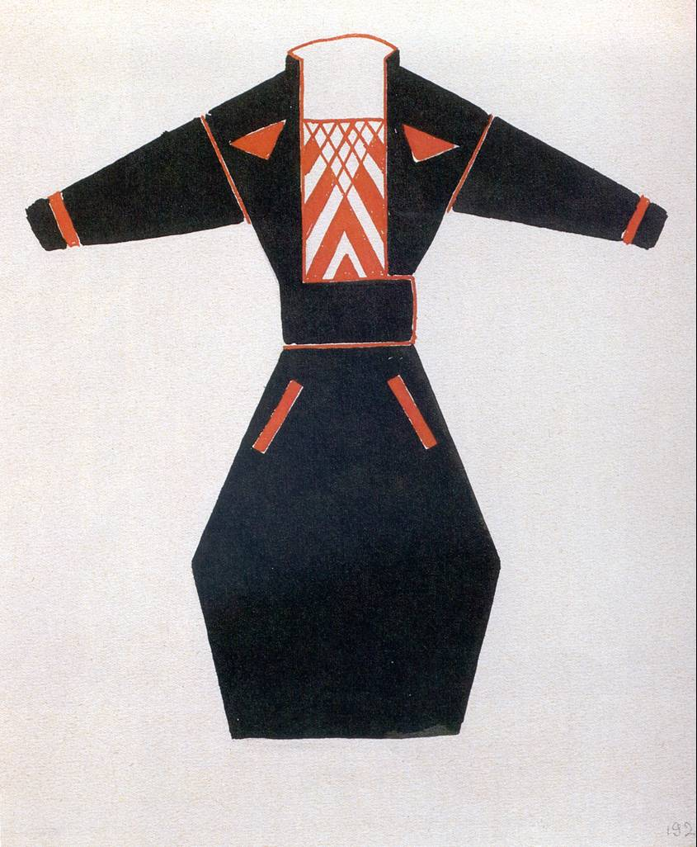
Varvara Stepanova, Ženska haljina za dan, 1924, gvaš i tuš na papiru

Slide 22
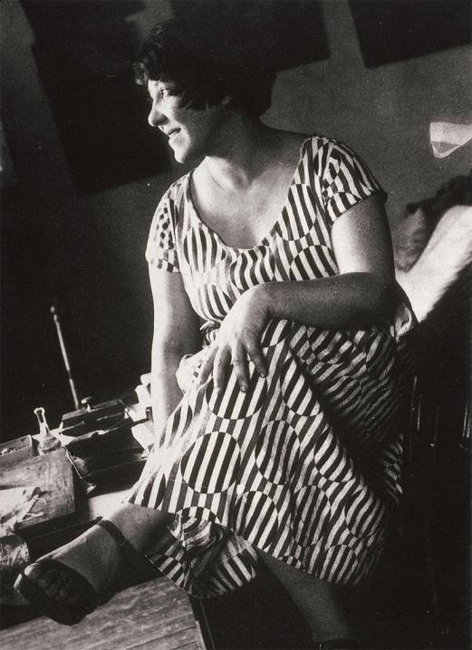
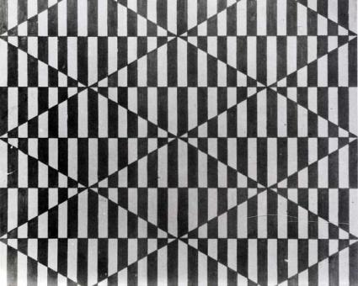
Aleksandar Rodčenko
Stepanova u haljini od tkanine koju je dizajnirala, 1924
1928 razumevanje mode kod Stepanove postaje tolerantnije – moda treba da reflektuje progres i emancipaciju
Njeni metodi na Vkhutemas takođe pokazuju da je u modei prepoznavala potencijal za realizovanje novih uslova egalitarne socijalističke ekonomije
Notes:
22

Slide 23
Ljubov Popova grafičko rešenje slogana Živela diktatura proleterijata za potrebe predstave Zemlja u previranju Sergeja Tretjakova 1922–3

Slide 24
Lyubov Popova, uzorci tkanina 1923-1924 Tretjakovska galerija, Moskva.
Notes:
24

Slide 25
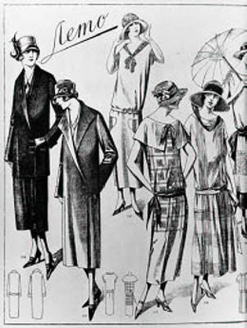
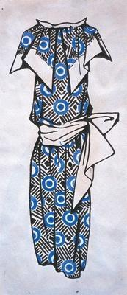
Ljubov Popova,
Flapper dress, 1923-4
Zamisao Popove za tzv Flapper Dress
Za razliku od spetsodezhda (specijalne odeće) koju je Stepanova kreirala, Popova nije poricala modu, naprotiv pokušavala je da stvori novu, sovjetsku, modu imajući u vidu i želju za potrošnjom ali i etos Novog Sveta
Notes:
25

Slide 26
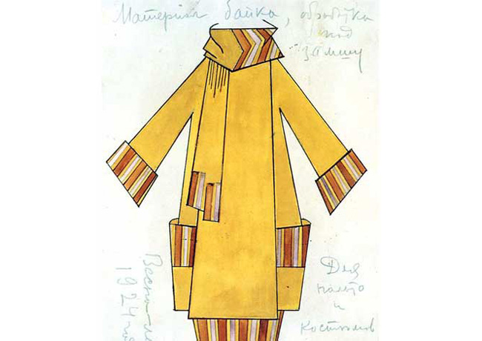
Modne kreacije Ropove bile su namenjene da budu masovno realizovane (za razliku od zapadnjačke ekskluzive) u okvirima ograničenih izvora sovjetske proizvodnje odeće
Vizuelni identitet ovih nacrta proizlazi iz suprematističko-konstruktivističkog nasleđa
Međutim, za razliku od njenih rešenja za tekstil, modne kreacije nikada nisu bile realizovane

Slide 27
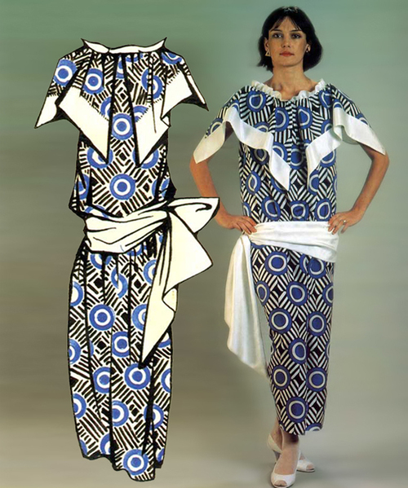
Elena Khudiakova
Rekonstrukcija flapper dress Ljubov Popove, 1985
Velika kragna širi ramena; ubacuje notu androginosti;
Takođe, smeli optički pattern daje ženskom telu fututristički i mehanicistički izgled
Haljina je između savremene NEP mode i orijentaciji NEP-a ka potrošačkoj želji, s jedne strane i konstruktivističkog racionalizma i kritike građanske ženstvenosti :
ova dvojnost kakakteriše i tranzicioni ‘socijalistički predmet’ produktivizma tokom NEP-a: priznaje individualnu potrošačku želju koju istovremeno kritikuje

Slide 28
Ljubov Popova, radnička odeća, muška i ženska, 1921
Notes:
28

Slide 29
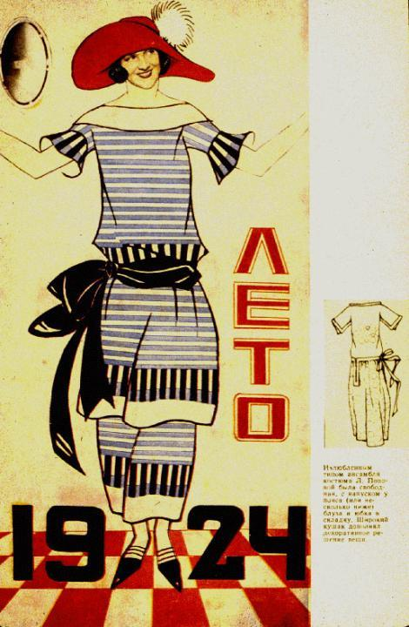
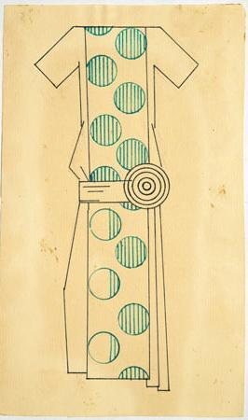
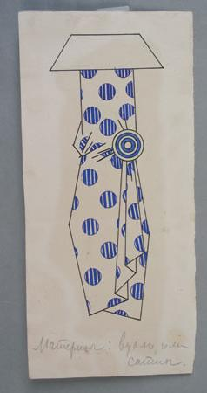
Liubov Popova, dress designs, 1923-4
Notes:
29

Slide 30
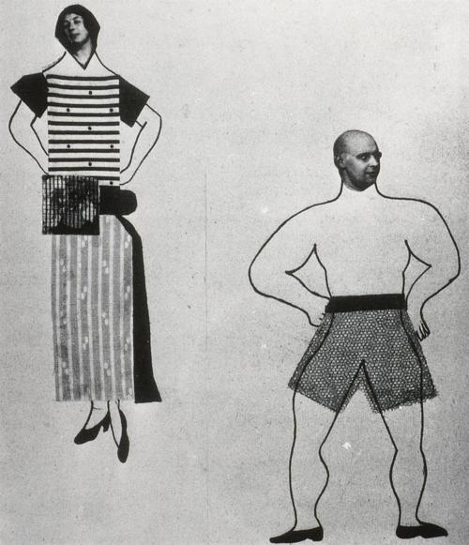
Stepanova, fotomontaža Popove i Rodčenka, Nash Gaz, 1924
Notes:
30

Slide 31
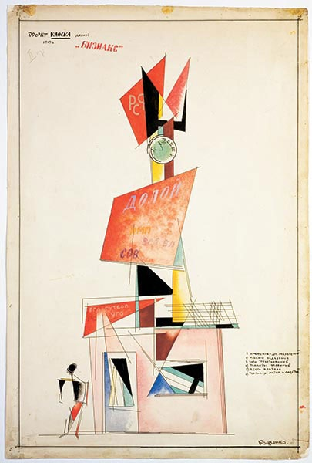
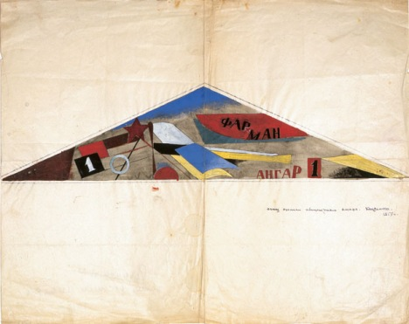
Aleksander Rodčenko Nacrt za kiosk 1919
A. Rodchenko & V. Stepanova Archive / DACS
Aleksandar Rodčenko Nacrt za avio-hangar 1917
Muzej Puškin

Slide 32
Aleksandar Rodčenko Reklamni poster za državnu aviokompaniju Dobrolet 1923
Collection Merrill C. Berman
Videti na: https://www.tate.org.uk/whats-on/tate-modern/exhibition/rodchenko-popova/rodchenko-and-popova-defining-constructivism-8

Slide 33
Aleksandar Rodčenko, Reklamni poster, 1923

Slide 34
Aleksandar Rodčenko, Nacrt za propagandni plakat Sindikat brani ženska prava c.1925
Collection Merrill C Berman

Slide 35
Aleksandar Rodčenko, reklama za pivo, 1925.

Slide 36
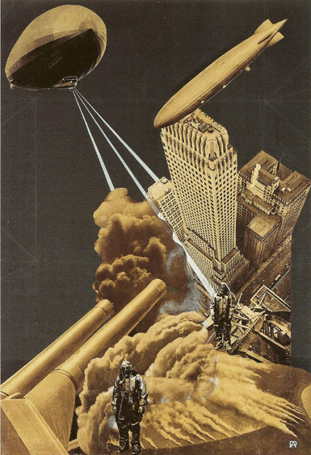
Aleksandar Rodčenko, fotomontaža, nacrt za ilustraciju u časopisu, 1930.

Slide 37
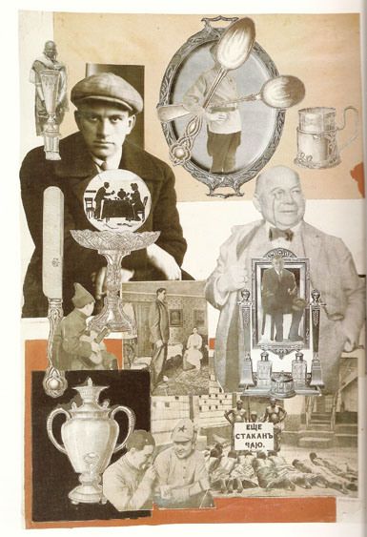
Nacrt za korice knjige Majakovskog 1923.
Nacrt za ilustraciju pesme O tome, Vladimira Majakovskog, 1923.

Slide 38
Aleksandar Rodčenko Poster za film Kino-oko Dzige Vertova, 1924
Collection Merrill C. Berman

Slide 39
Aleksandar Rodčenko, predlog postera za film Oklopnjača Potemkin Sergeja Ezenštajna, Courtesy Unique Art Gallery, London

Slide 40
Aleksandar Rodčenko 1926. poster za film Oklopnjača Potemkin

Slide 42
Aleksandar Rodčenko, Poster za Lenizdat (Leningradski državni izdavač), 1924
Franz Ferdinand - You Could Have It So Much Better, 2005

Slide 43
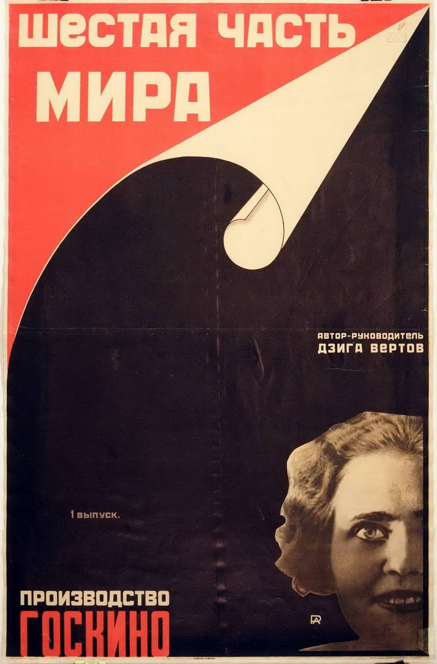
Aleksandar Rodčenko Plakat za film Šestina sveta Dzige Vertova1926
Omot albuma Franz Ferdinand 'Take Me Out‘, 2004

Slide 44
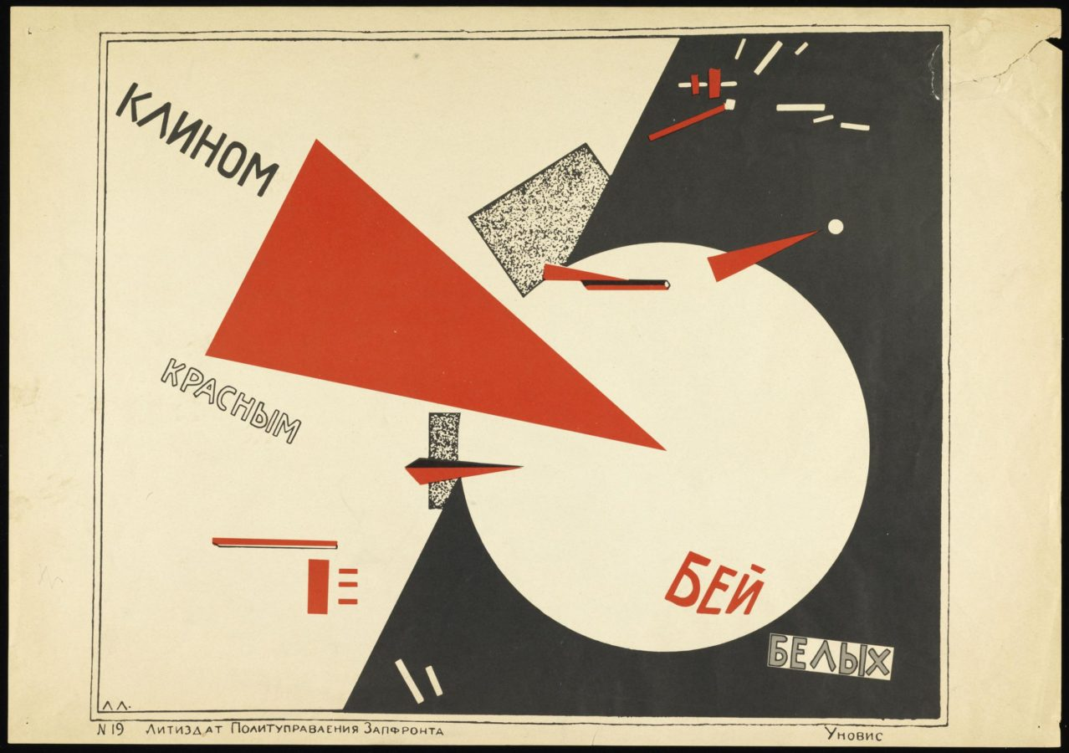
Franz Ferdinand - This Fire (2004)
El Lisicki, Razbij bele crvenim klinom, 1920

Slide 45
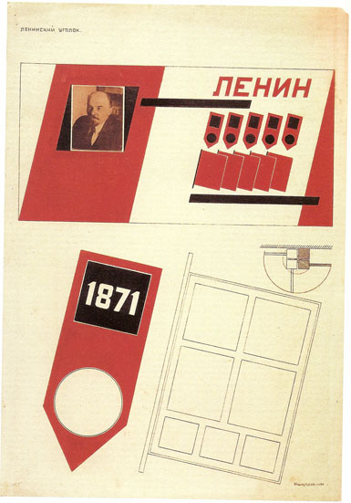
Aleksandar Rodčenko, Nacrt za Lenjinov ugao u Radničkom klubu SSSR (Rabochii klub SSSR) na Exposition Internationale des Arts Decoratifs et Industriels Modernes, Paris, 1925.

Slide 46
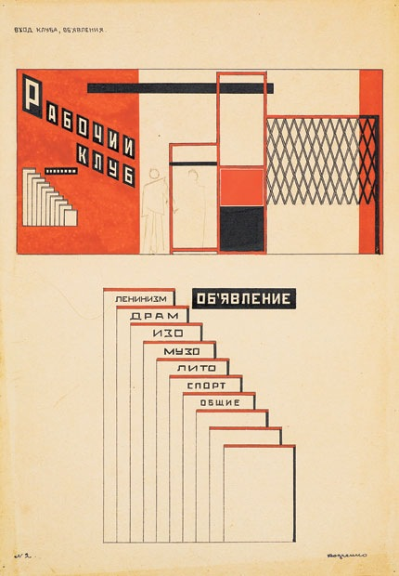
Aleksandar Rodčenko, nacrt za ulaz i oglasne table za Radnički klub SSSR na Exposition Internationale des Arts Décoratifs et Industriels Modernes, Paris 1925
Privatna kolekcija

Slide 47
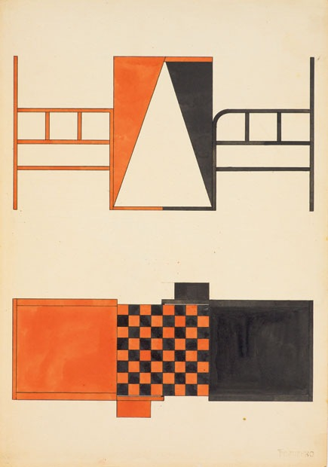
Aleksandar Rodčenko, Nacrt za šahovsku tablu u Radničkom klubu SSSR (Exposition Internationale des Arts Décoratifs et Industriels Modernes, Paris) 1925
Privatna kolekcija

Slide 48
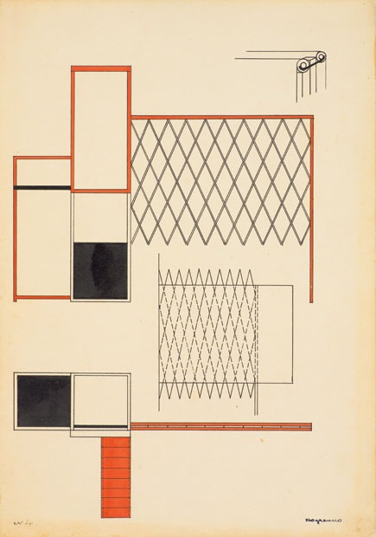
Aleksandar Rodčenko, nacrt za rasklopivu govornicu u radničkom klubu SSSR (Exposition Internationale des Arts Décoratifs et Industriels Modernes, Paris) 1925
Privatna kolekcija

Slide 49
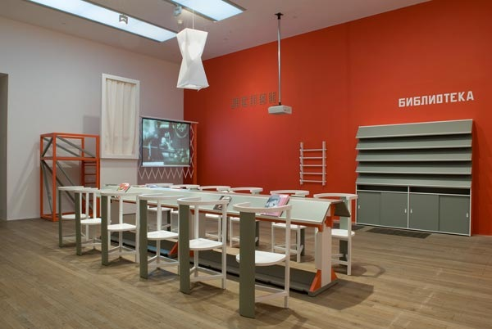
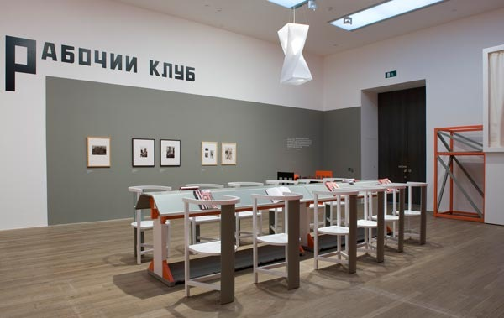
Rekonstrukcija izgleda čitaonice Radničkog kluba

Slide 50
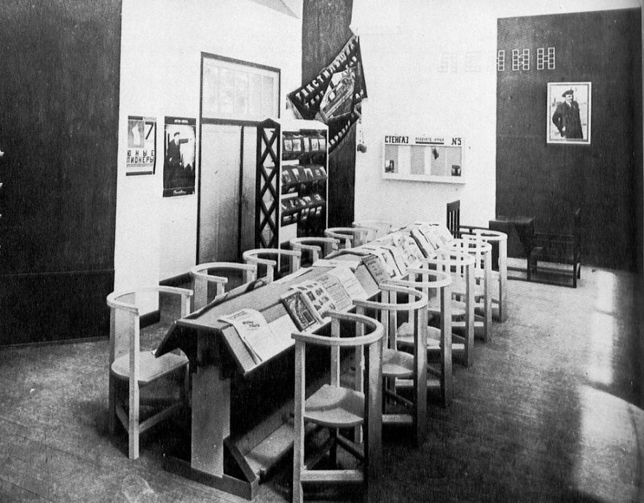

Slide 51
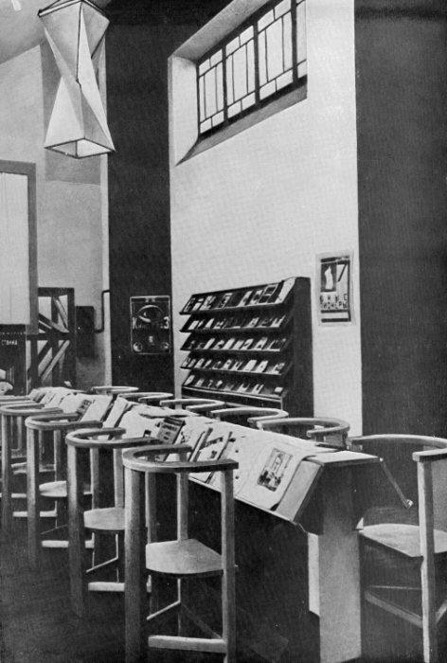

Slide 52
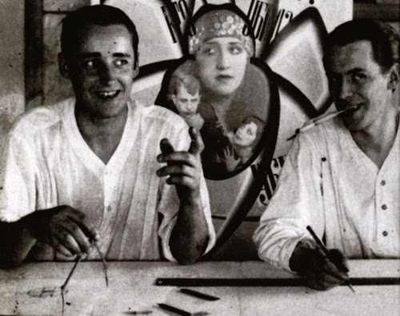
Braća Stenberg: Vladimir (1899 – 1982) i Georgij (1900 - 1933)

Slide 53
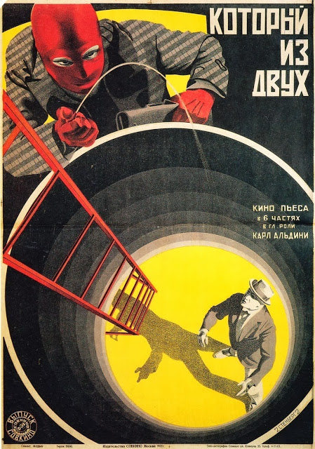
Georgij i Vladimir Augustovič Stenberg
1926 poster za film
Inovativni aspekti na posterima braće Stenberg obuhvataju:
perspektivne distorzije, elemente fotomontaže, preuveličavanje dimenzija, osećaj pokreta, dinamičku upotrebu slova i boje.
Često koriste kadrove iz filmova

Slide 54
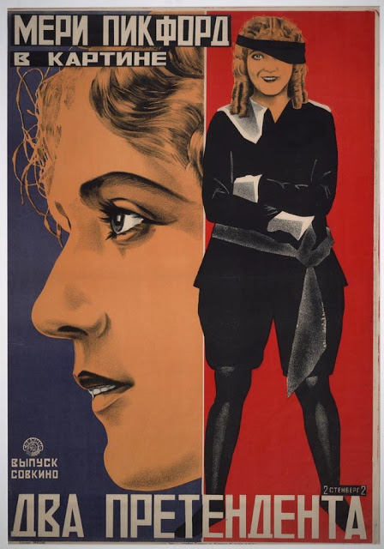
Georgij i Vladimir Augustovič Stenberg,
1927 Little Lord Fauntleroy (1921 Alfred E. Green and Jack Pickford)

Slide 55
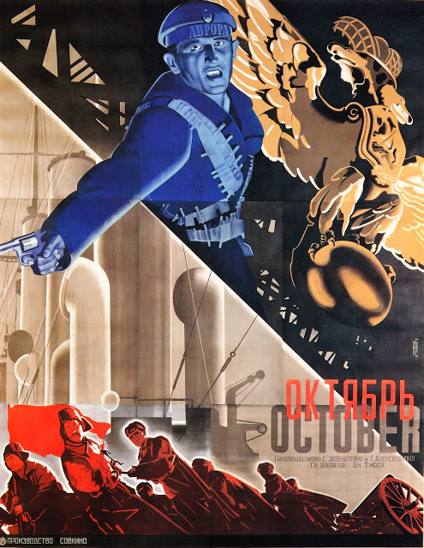
Georgij i Vladimir Augustovič Stenberg,
1927, October (Sergei Eisenstein)

Slide 56
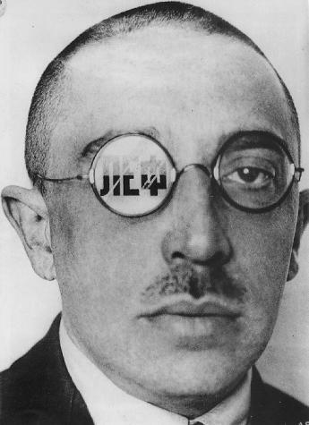
Aleksandar Rodčenko, 1924, Osip Brik

Slide 57
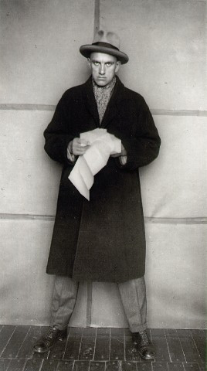
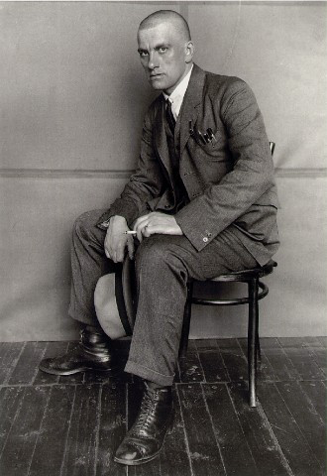
Aleksandar Rodčenko 1924, pesnik Vladimir Majakovski

Slide 58
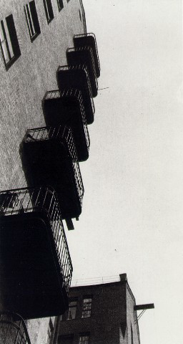
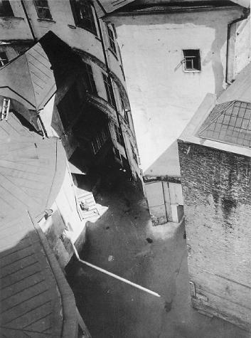
Rodčenko, 1925, Balkoni
Rodčenko, 1928, Dvorište

Slide 59
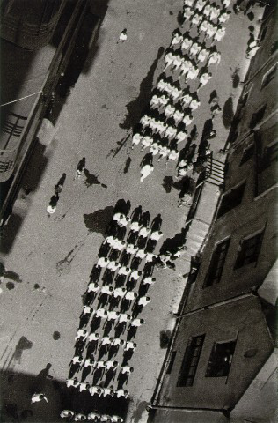
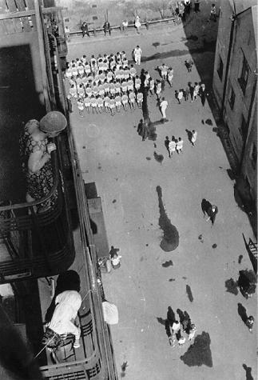
Rodčenko 1928, Parada
Rodčenko, 1928, Okupljanje u dvoristu VHUTEMASK-a

Slide 60
Rodčenko 1928, Na telefonu
Rodčenko 1930, Pionirka

Slide 61
Rodčenko 1933, Vozač

Slide 62
Rodčenko, 1933, Rad na izgradnji kanala između Belog mora i Baltičkog mora uz orkestar
Videti: https://emuseum.mfah.org/objects/32916/orchestra-white-sea-canal;jsessionid=D459730D5CED912CF2D99D3F19A8DAB5

Slide 63
Rodčenko 1936, Živa značka

